Slide 1



2022년 지능화 파일럿 프로젝트
논문 서론 및 이론적 배경
Project
딥러닝 기법 활용 항공영상을 이용한 노후건축물
객체 검출 적용 가능성 제시
정원용(2021254009)
2022. 10. 19.

Slide 2




2022년 지능화 파일럿 프로젝트
논문 서론 및 이론적 배경
Contents
연구의 배경
프로젝트의 목적
프로젝트의 기대효과
관련 연구(or 시장 동향)
기존 연구(or 기술)의 한계
연구 추진 방법

Slide 3
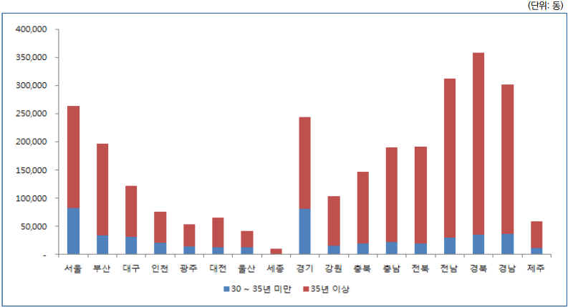
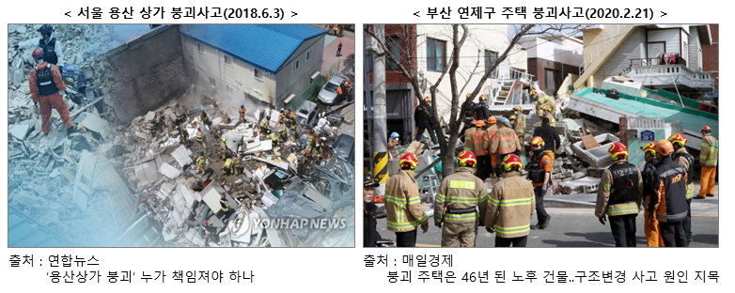
연구의 배경
1.
프로젝트 제목
(한글) 딥러닝 기법 활용 항공영상을 이용한 노후건축물 객체 검출 적용 가능성 제시
(영문) Using Deep learning for Old building object detection in Aerial Images
2.
연구의 배경
2019년 12월 기준 30년 이상 된 노후 건축물 비중이 가장 높은 지역은 부산으로 전체 건축물의 54.3%가 30년 이상 된 건축물이었고, 대구.대전(48.9%), 전남(48.2%) 순서로 집계
2018년 서울 용산구 상가 붕괴사고는 사고 후 안전관리 책임을 놓고 공방이 이어졌으며, 관할 지자체인 용산구청은 ‘관리책임이 건물주에 있다’면서 ‘해당 건물이 위험시설물로 지정돼 있지 않아 별도의 안전점검을 하지 않았다’ 고 해명
소규모 건축물의 안전점검 의무화 필요성이 제기됨.
최근 국가 기관에서 시설물 안전관리와 재난사고를 예방하기 위한 사업이 추진 되고 있음
시도별 30년 이상 건축물 현황(동 수 기준)
- 1 -

Slide 4

프로젝트의 목적
1.
프로젝트의 목적
지자체의 시설물안전관리시스템은 관할 내의 건축물 중 노후건축물(사용승인 후 30년 이상 지난 건축물)에 대해 판단할 수 있는 건립시기와 같은 정보가 포함되지 않은 대상이 많고, 현행화 되지 않은 문제가 있음.
이런 문제로 인해 안전점검 관련 지원사업 홍보를 통해 신청자에 한해서 전문가가 현장 방문 육안점검을 실시
노후건축물 검출 모델을 통해 건립시기를 알 수 없는 건축물이 포함된 항공영상을 활용해서 대상을 검출하는 것이 프로젝트의 목적임
서울시 소규모 노후건축물 지원사업 홍보물
- 2 -

Slide 5
프로젝트의 기대효과
1.
프로젝트의 기대효과
지자체에서 진행하고 있는 노후 건축물의 안전점검 지원사업의 비용 축소 예상
국가기간망의 다른 시스템과의 정보 연계를 통해 재난·안전 등의 데이터로 활용 가능성
매년 지자체의 관련 예산 책정 시 근거 데이터로 활용하여 합리적인 예산 편성 효과
노후 건축물 사고로 인한 국민의 재산과 안전에 도움을 줄 것으로 기대
- 3 -

Slide 6
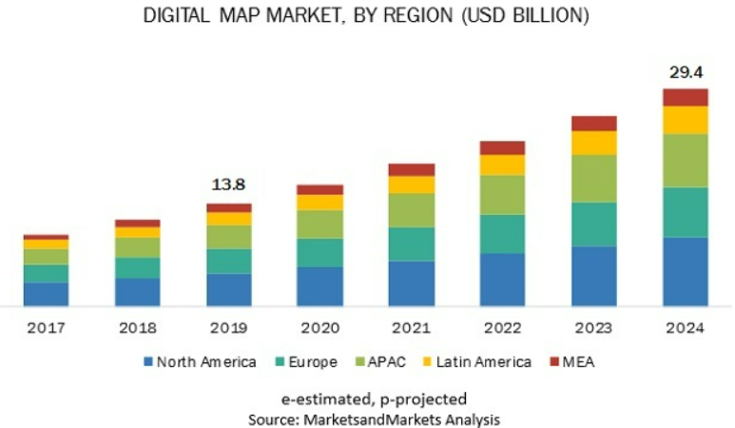
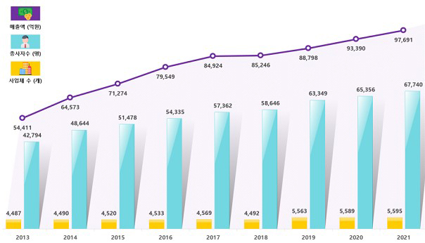
관련 연구(or 시장 동향)
1.
관련 연구(or 시장 동향)
교통, 건설, 유통, 물류, 재해 및 재난 관리 등 거의 모든 산업군에 걸쳐 위치 정보 기반의 디지털 지도가 사용
리서치 전문기관인 마켓앤마켓(marketsandmarkets)이 ‘디지털 지도 시장’ 관련한 연구 보고서에 따르면, 디지털 지도 시장 규모가 2019년부터 2024년까지 연평균 16.2%씩 성장할 것이라는 전망이 나왔다. 전체 매출 규모는 2019년 약 139억 달러에서 2024년에 약 294억 달러에 이를 것으로 예측
국토교통부는 2021년 공간정보산업 조사 결과 2020년 기준 국내 공간정보산업 매출액은 9조7,691억원으로 전년대비 4.6% 성장했으며 종사자 수도 3.6% 증가하는 등 2013년 조사 이래 현재까지 지속적인 성장세를 나타내고 있다고 발표
전 세계 디지털 지도 마켓 시장 변화(marketsandmarkets)
국내 공간정보 관련 주요 산업규모 현황(국토교통부)
- 4 -

Slide 7
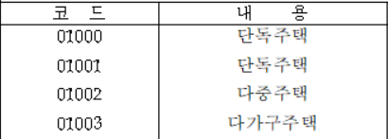
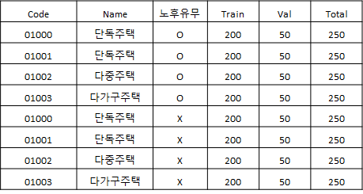
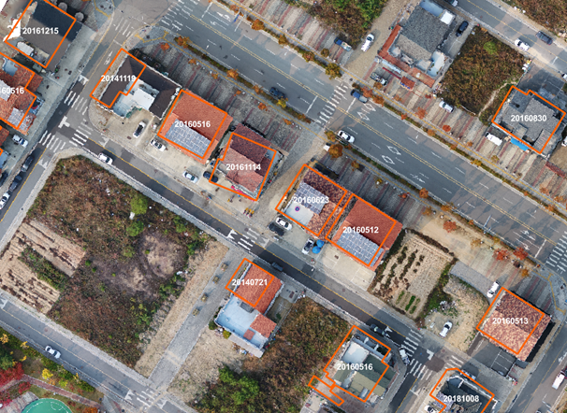
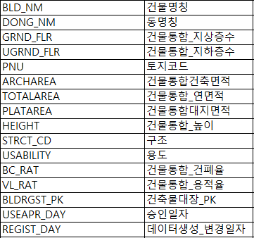
기존 연구(or 기술)의 한계
1.
기존 연구(or 기술)의 한계
건축물의 속성정보 중 건립시기를 알 수 있는 ‘준공일’ 또는 ‘사용승인일 ’ 을 포함하지 않는 객체가 많아 노후건축물 판별 어려움
항공영상은 건물의 수직 이미지만을 가지고 건물에 대한 특징을 찾아내는데 한계가 존재
건축물의 특성 중 지붕의 형상과 수치지형도의 속성정보(사용승인일)를 활용한 대상 선별 가능성 확인
건물통합도면 용도코드
공간정보 ‘사용승인일자’ 라벨 표시 예시
건물통합도면 속성정보
- 5 -

Slide 8
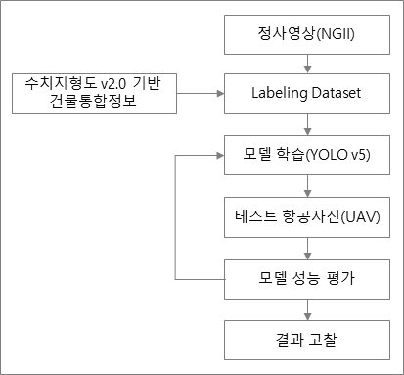
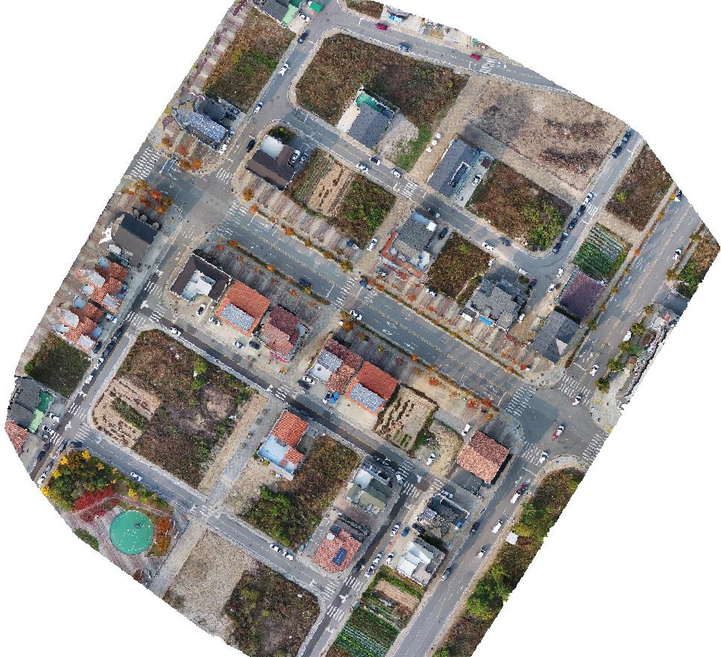
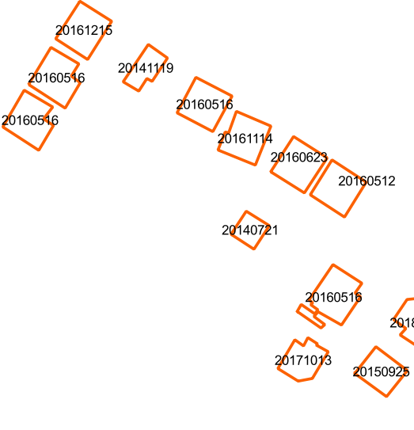
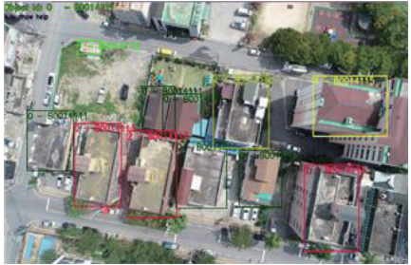
연구 추진 방법
연구 흐름도
1.
연구 방법론
정사영상과 속성 정보(사용승인일)포함 수치지형도 확보
속성 정보 미포함 객체 삭제 후, 노후건축물 객체 유무 기준 클래스 정의 (0:old-building, 1:normal-building)
YOLO 용 데이터셋 생성 및 학습
객체 검출 정확도 개선을 위한 학습 옵션 변경 및 결과 비교
2.
실험 설계(or 서비스 구성)
실험 대상 및 지역 선정
충북 지역 중 실험 대상(노후시설물) 데이터 확보 가능한 곳 선정
데이터 수집
정사영상(국립지리정보원), 수치지형도(건물) 공공 데이터 확보(data.go.kr)
데이터 셋(2,000장)
검증 데이터
UAV 촬영 항공영상
실험 Tool
공간데이터 가공(QGIS), 라벨링툴(labelImg)
- 6 -
노후건축물 객체 검출

Slide 9
2022년 지능화 파일럿 프로젝트
논문 서론 및 이론적 배경
감사합니다

